Slide 1
Kunnat, kuntarakenne ja uudistukset Pohjoismaissa
Neuvotteleva virkamies suvi savolainen
Kuntien parlamentaarisen tulevaisuustyön työryhmä
8.9.2026

Slide 2
Kuntien, alueiden ja valtion lakisääteiset tehtävät Pohjoismaissa
Maa | Kuntien tehtävät | Aluetason tehtävät | Valtiolla
Suomi | Varhaiskasvatus ja perusopetus Kulttuuri, nuoriso, vapaa-aika, liikunta Maankäyttö, kaavoitus, infrastruktuuri Työllisyys | Sosiaali- ja terveyspalvelut Pelastustoimi
Ruotsi | Varhaiskasvatus ja koulutus Sosiaalipalvelut (ml. vanhuspalvelut) Kaavoitus ja infrastruktuuri Kulttuuri, nuoriso, vapaa-aika, liikunta | Terveyspalvelut (perusterveydenhuolto ja erikoissairaanhoito) Aluekehitys Joukkoliikenne (Verotusoikeus)
Norja | Varhaiskasvatus ja koulutus Perusterveydenhuolto Sosiaalipalvelut, vanhuspalvelut Paikallinen kehittäminen Kulttuuri, nuoriso, vapaa-aika, liikunta | Toisen asteen koulutus Liikenne ja aluekehitys Hammashoito | - Erikoissairaanhoito
Tanska | Varhaiskasvatus ja koulutus Sosiaalipalvelut, vanhuspalvelut Työllisyys- ja sosiaalipalvelut | Terveydenhuolto (erikoissairaanhoito) Rajattu aluekehitys Joukkoliikenne
Islanti | Varhaiskasvatus ja perusopetus Sosiaalipalvelut (ml. vanhuspalvelut) Paikallinen infrastruktuuri Kaavoitus ja paikallinen kehittäminen |  | Erikoissairaanhoito Aluekehitys

Slide 3
Tietoja eri Pohjoismaiden kunnista 2026
 | Manner-Suomi (1/2026) | Norja (1/2026) | Ruotsi (11/2025) | Tanska (1/2026) | Islanti (1/2026)
Väestö, koko maa | 5 622 045 | 5 627 400 | 10 610 283 | 6 025 511 | 394 324
Kuntien määrä | 292 | 357 | 290 | 98 | 62
Asukasmäärä, keskiarvo | 19 254 | 15 763 | 36 587 | 61 485 | 6 360
Asukasmäärä, mediaani | 6 245 | 5 447 | 16 262 | 44 304 | 1 295
Asukasmäärä, suurin | 694 392 | 728 714 | 999 896 | 671 714 | 139 804
Asukasmäärä, pienin | 656 | 219 | 2 250 | 1 683 | 54
Alle 5 000 as. kuntien määrä | 130 | 174 | 17 | 3 | 51
Marianne Pekola-Sjöblom, toukokuu 2026

Slide 4
Kunnallinen itsehallinto eri pohjoismaissa

Slide 5
Taulukko 2.
Yhteenveto kansallisen kuntapolitiikan ominaispiirteistä Pohjoismaissa
Valtion ja kunnan välinen suhde | Kuvaus kansallisen kuntapolitiikan välisistä eroista
Valtion mahdollisuudet ohjata kuntien toimintaa | Laajat mahdollisuudet: Norja, Islanti, Tanska Rajoitetut mahdollisuudet: Suomi, Ruotsi
Kansallisen kuntapolitiikan suuntaviivat laaditaan pääasiassa | Hallitusohjelmassa: Suomi, Norja Parlamentaarisilla sopimuksilla: Tanska, Islanti, Ruotsi Valtiollisten selvitysten pohjalta: Ruotsi
Valtakunnallisen kuntia koskevan keskustelun painopiste | Suora kuntapolitiikka (keskiössä kuntajako, itsehallinto, rahoitus): Norja, Suomi, Islanti Epäsuora kuntapolitiikka (keskiössä kuntien palvelutuotanto): Tanska, Ruotsi
Valtakunnallisen kuntapolitiikan luonne | Vakaa, pitkäjänteinen: Tanska, Ruotsi, Islanti Vaihteleva, hallituksen vaihdokset vaikuttavat: Suomi, Norja
Lähde: Siv Sandberg (2022): Kunta-valtiosuhteen ajankohtaiset trendit ja kehittämishankkeet Pohjoismaissa. Uutta kunnista 4/2022. Kuntaliitto.
Marianne Pekola-Sjöblom, toukokuu 2026

Slide 6
Taulukko 1.
Kunnallinen itsehallinto Pohjoismaissa nk. itsehallintoindeksin (Local Autonomy Index, LAI-indeksi*) valossa vuosina 2015–2022.
Summaindikaattoreiden arvot asteikolla 0–100; mitä suurempi arvo, sitä suurempi kuntien itsehallinto kunkin kriteerin mukaan.
Pääulottuvuudet | Tanska | Suomi | Islanti | Norja | Ruotsi | 57 maan keskiarvo
Juridinen itsehallinto (Legal autonomy) | 33,33 | 100,00 | 66,67 | 38,89 | 33,33 | 72,42
Toiminnan laajuus (Policy scope) | 76,47 | 76,47 | 55,39 | 58,82 | 67,65 | 48,28
Toimintavapaus (Effective political discretion) | 80,15 | 86,76 | 64,34 | 71,32 | 73,53 | 50,06
Taloudellinen itsehallinto (Financial autonomy) | 79,76 | 89,29 | 84,52 | 63,10 | 89,29 | 53,48
Hallinnollinen itsehallinto (Organizational autonomy) | 100,00 | 87,50 | 100,00 | 96,88 | 100,00 | 70,96
Puuttumattomuus (Non-interference) | 66,67 | 91,67 | 83,33 | 79,17 | 66,67 | 56,93
Vaikutusmahdollisuus (Access) | 50,00 | 66,67 | 85,33 | 66,67 | 66,67 | 64,63
LAI-indeksi 2015-2020 (Local Autonomy Index) | 75,59 | 85,73 | 76,21 | 69,18 | 76,19 | 57,16
(*Lähde: Ladner ym. 2021: Self-rule index for local authorities in the EU, Council of Europe and OECD countries 1990–2020)

Slide 7
Dimensions and index of local autonomy
Institutional depth: The extent to which local government is formally autonomous and can choose the tasks they want to perform.
Policy scope: Range of functions (tasks) where local government assumes responsibility for the delivery of the services (whether it is provided by municipal personnel or through other arrangements).
Effective political discretion: (institutional depth + effective political discretion) describes the range of tasks over which local government effectively has a say and whether it enjoys a general competence clause.
Financial autonomy: (fiscal autonomy + financial self-reliance + borrowing autonomy) combines variables related to financial resources of local government giving them the possibility to influence their own budget.
Organizational autonomy: (organizational autonomy) measures the extent to which local authorities are able to decide aspects of their political system and their own administration.
Non-interference: (financial transfer systems + administrative supervision) combines on the one hand the importance given to the municipalities within the state and, on the other hand, the extent to which municipalities are controlled by higher levels of the state.
Access: (central or regional access) measures the extent to which municipalities are able to influence political decisions on higher levels.
Lähde: Ladner ym. 2021: Self-rule index for local authorities in the EU, Council of Europe and OECD countries 1990–2020, s. 69.

Slide 8
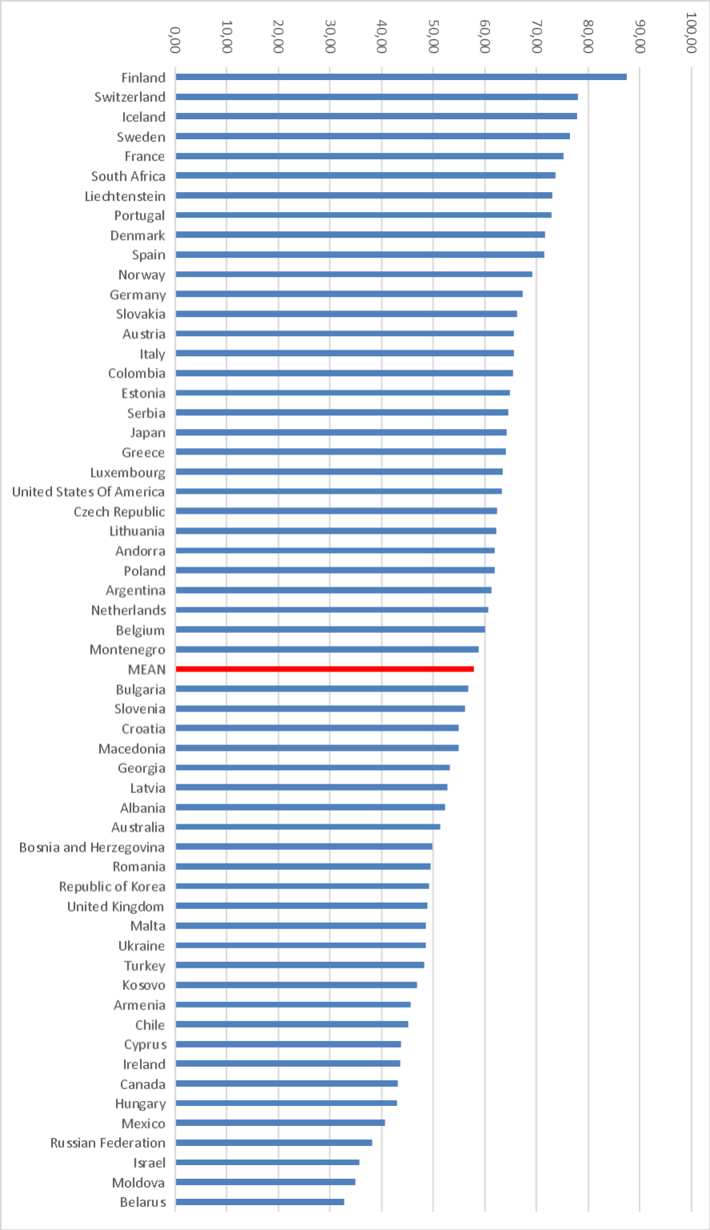
Local Autonomy mean (2015-2020)
eli ns. LAI-indeksi
Suomi
Sveitsi
Islanti
Ruotsi
Ranska
Etelä-Afrikka
Liechtenstein
Portugali
Tanska
Espanja
Norja
Lähde: Ladner ym. 2021: Self-rule index for local authorities in the EU, Council of Europe and OECD countries 1990–2020; s. 68.

Slide 9
2000-luvun kuntarakenneuudistukset Tanskassa ja Norjassa

Slide 10
Tanskan kunta- ja alueuudistus 2007
Alueet
Sisältö
  Tavoitteeksi 30 000 asukkaan kunnat, minimi 20 000 as.
  Vaihtoehtona sitova yhteistyö, jossa vähintään 30 000 as. (vain kaksi alle 20 000 as. kuntaa valitsi tämän)
  Poikkeuksena pienet saaristokunnat
Prosessi
  Kunnilla puoli vuotta aikaa etsiä kumppanit
  Vain neljän kunnan esitykset eivät vastannet tavoitteita: neuvotteluja, selvityksiä ratkaisun löytämiseksi
  Pakkoliitoksia ei tarvittu, vaikka mahdollisuus oli
Muita huomioita
  Ei porkkanarahoja, motivaattoreina uusien kuntien koko, vahvuus, uudet tehtävät, henkilöstön saatavuus.
  Kunnat päättivät itse yhdistymis-/yhteistyökumppaninsa, suuntautumiseen ei puututtu
  Taustalla rakennekomission työ 2002 – 2004: vanhan järjestelmän haasteet tuotu selvityksessä esiin.
14
5*
Kunnat
271
98
Uusille kunnille annettiin lisää tehtäviä: vastuut ja rooli kasvoivat (erityisesti aluetason kustannuksella), rahoitus seurasi tehtäviä
* Vuoden 2027 alusta vain neljä aluetta.

Slide 11
Norjan kuntauudistus 2013 - 2024
2013 – 2020
2021 - 2024
Tavoitteena suuremmat ja toimintakykyisemmät kunnat, parempi palvelujen laatu
Kunnille yhdistymisten selvittämisvelvoite, ei tavoitekokoa
  Selvityksiä arvioitiin valtion toimesta, ohjattiin kansallisella kriteeristöllä
Kuntien määrä väheni 1.1.2020 426 kunnasta 356 kuntaan
  47 yhdistymistä (119 kuntaa), joista 10 pakkoliitoksia
Valtakunnallista uudistamista ei jatkettu
Mahdollisuus pakkoliitosten perumiseen
  Yksi kahden kunnan liitos peruttiin 1.1.2024

Slide 12
Kiitos!
Etunimi Sukunimi, nimike
etunimi.sukunimi@gov.fi
vm.fi | @VMuutiset

